Slide 1
স্বাগতম

Slide 2
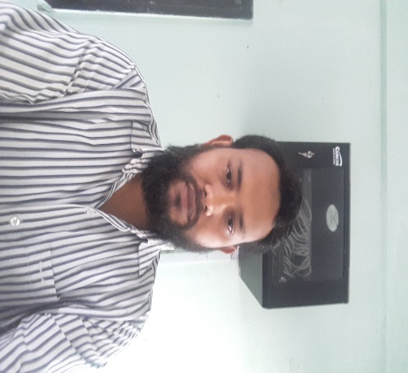
মোঃ দেলোয়ার হোসেন
সহকারি শিক্ষক
১৬৫ নং নওগাঁও বালিকা সরকারি প্রাথমিক বিদ্যালয়
মতলব (দ), চাঁদপুর।
মোবাইল -০১৮১৮৫৮০৫৫৩

Slide 3
বিষয়ঃ গণিত
শ্রেণীঃ পঞ্চম
সময়ঃ৪০ মিনিট

Slide 4
১৬
১৬
১৬
১৬
১৬
১৬
১৬
৪৯
৭)৪৯(১৬
৭
৪২

Slide 5
অধ্যায়ঃ ০৩
ঐকিক নিয়ম
পৃষ্ঠাঃ ১৭

Slide 6
শিখনফলঃ-
১৪.১.১ কথায় ও চিত্রে বর্ণিত সমস্যাকে গাণিতিক প্রক্রিয়ার ব্যবহার করে প্রকাশ করতে পারবে।

Slide 7
পৃষ্ঠা=১৭

Slide 8
সমস্যা
৮ টি ডিমের দাম ৭২ টাকা। এরুপ ১৫টি ডিম ক্রয় করতে কত টাকার প্রয়োজন?

Slide 9
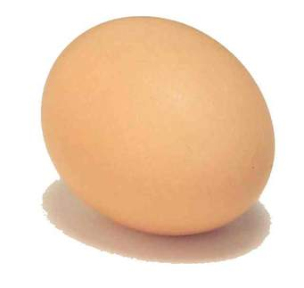
৮টি ডিম
৭২ টাকা
১টি ডিম
টাকা
১৫টি ডিম
টাকা

Slide 10
[সমাধান]
৮টি ডিমের দামঃ ৭২ টাকা
১টি ডিমের দামঃ(৭২÷8) টাকা=৯ টাকা
১৫টি ডিমের দাম (৯×১৫)টাকা=১৩৫টাকা
উত্তরঃ১৩৫ টাকা

Slide 11
একক কাজ
৮টি ডিম
৭২ টাকা
১টি ডিম
? টাকা
১৫টি ডিম
? টাকা

Slide 12
মূল্যায়ন
১। ৪টি কলমের মূল্য ৮০ টাকা ।১০ টি কলমের মূল্য কত?

Slide 13
৪ টি কলমের দাম ৮০ টাকা
১ টি কলমের দাম( ৮০÷৪)=২০টাকা
১০ টি কলমের দাম(২০×১০)=২০০ টাকা
উত্তরঃ২০০ টাকা

Slide 14
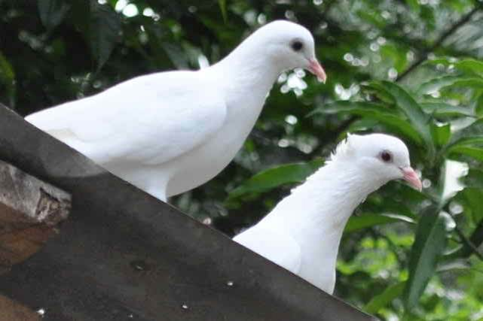
সবাইকে ধন্যবাদ

